Slide 1
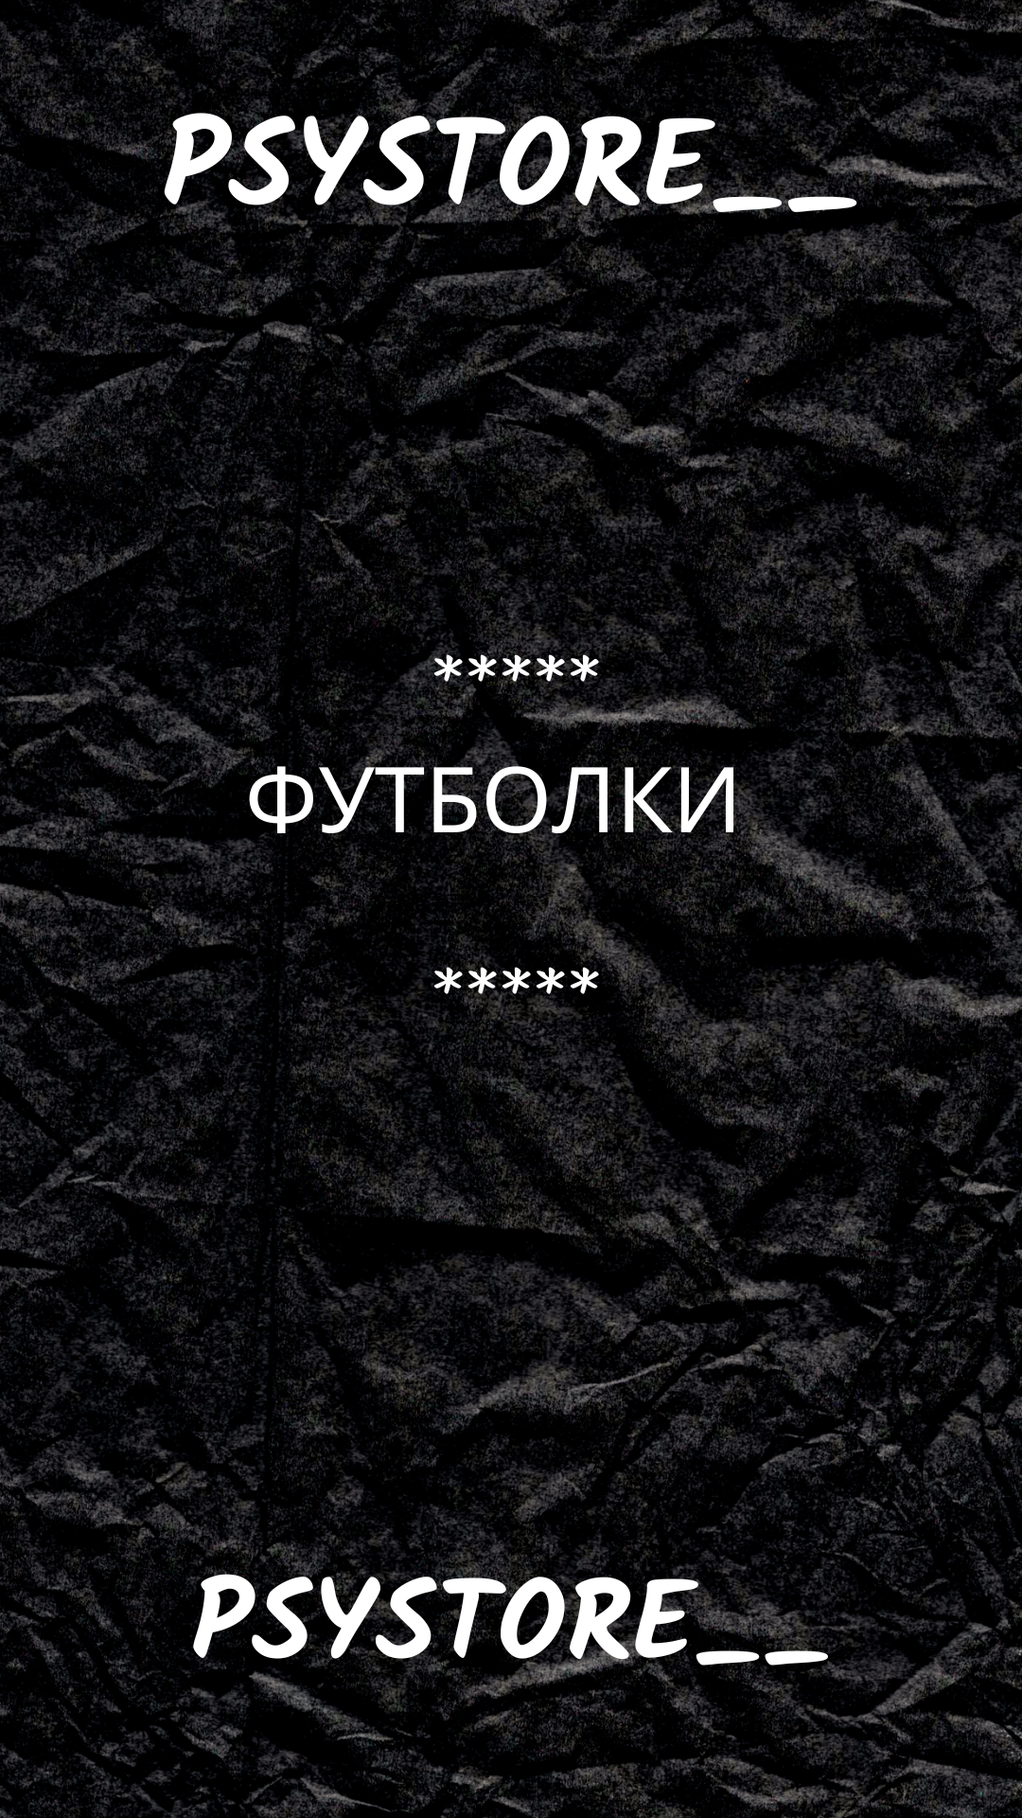
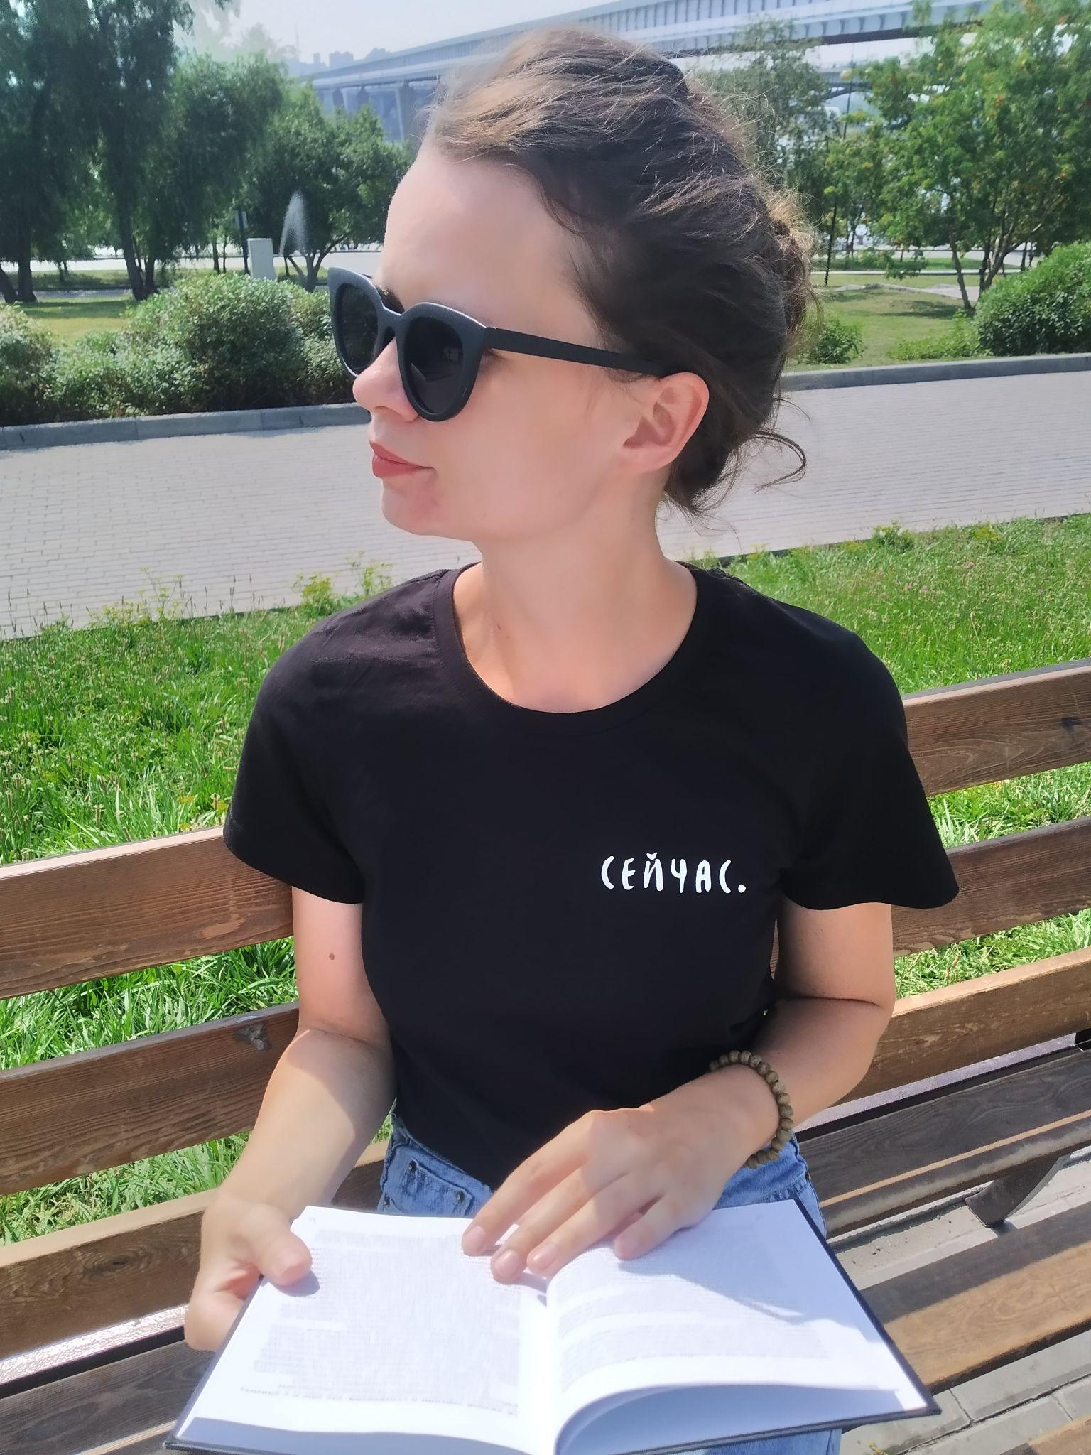
@psystore__
футболки от психолога

Slide 2
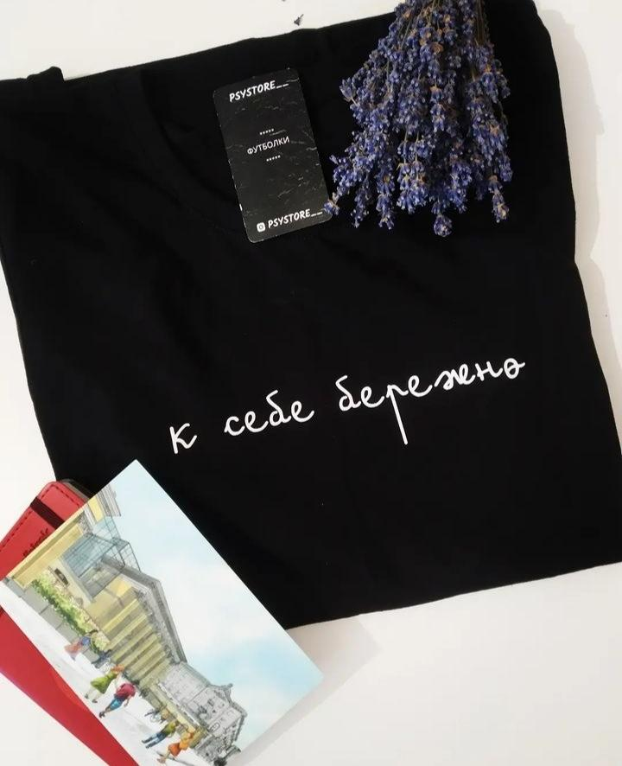
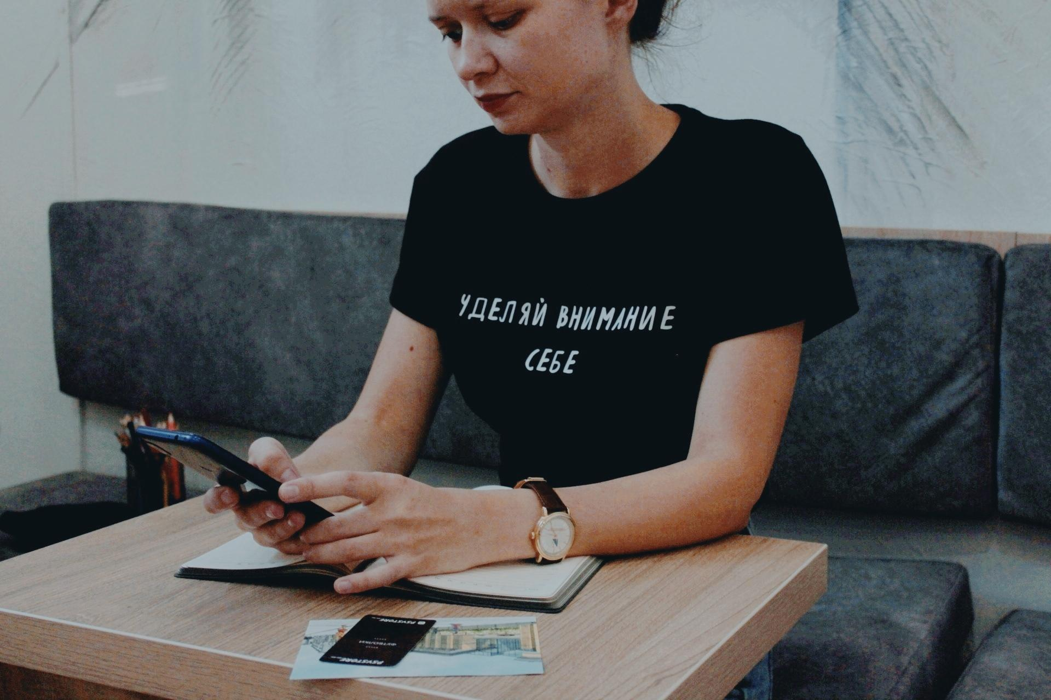
Каждая надпись на футболках с психологическим смыслом - о чём-то напоминает, заставляет задуматься, на что-то посмотреть иначе (не только если вы её носите, но и те, кто увидит), а ещё сделать вас более заметным и интересным;
.

Slide 3
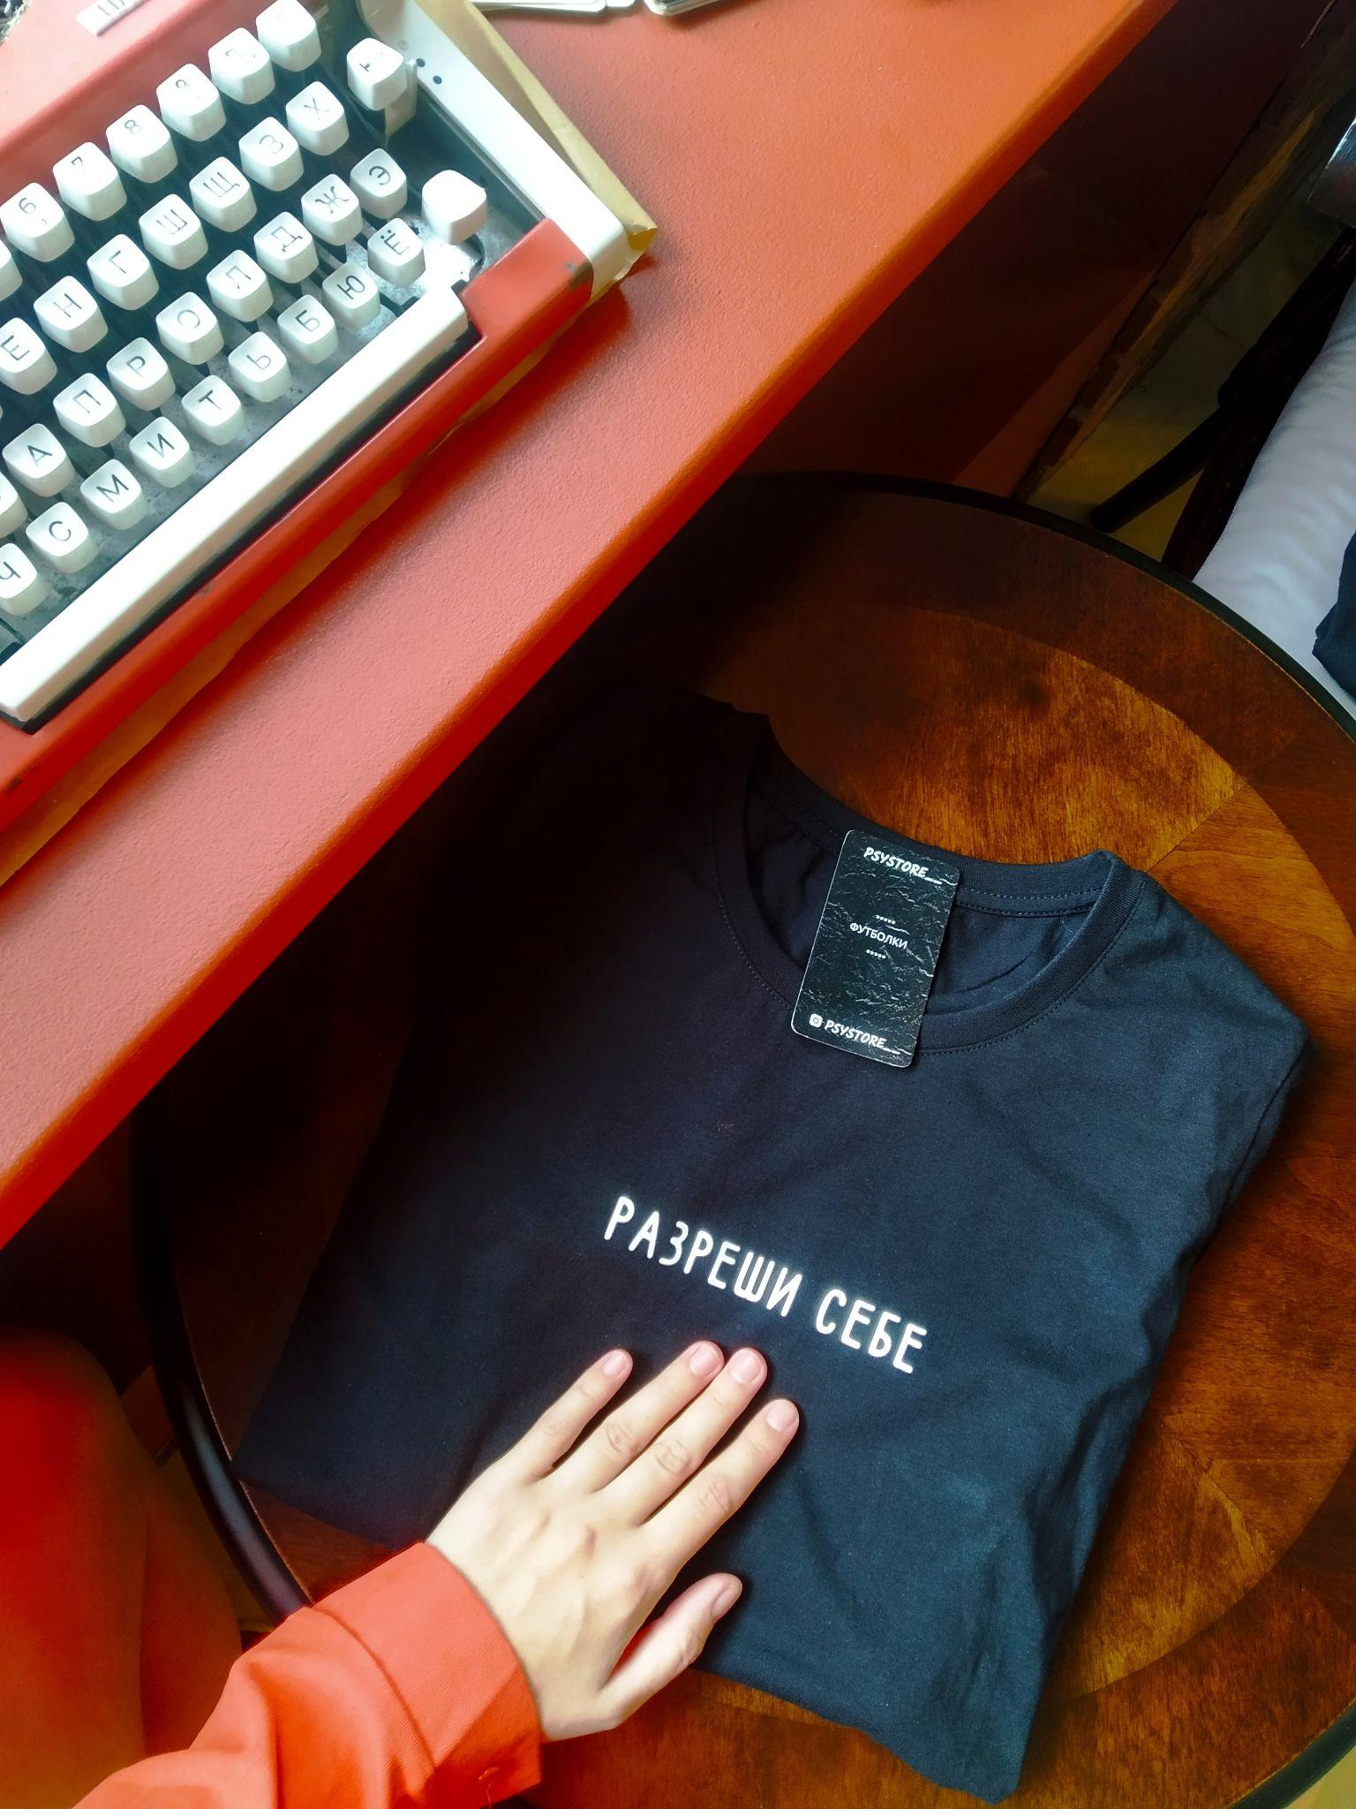
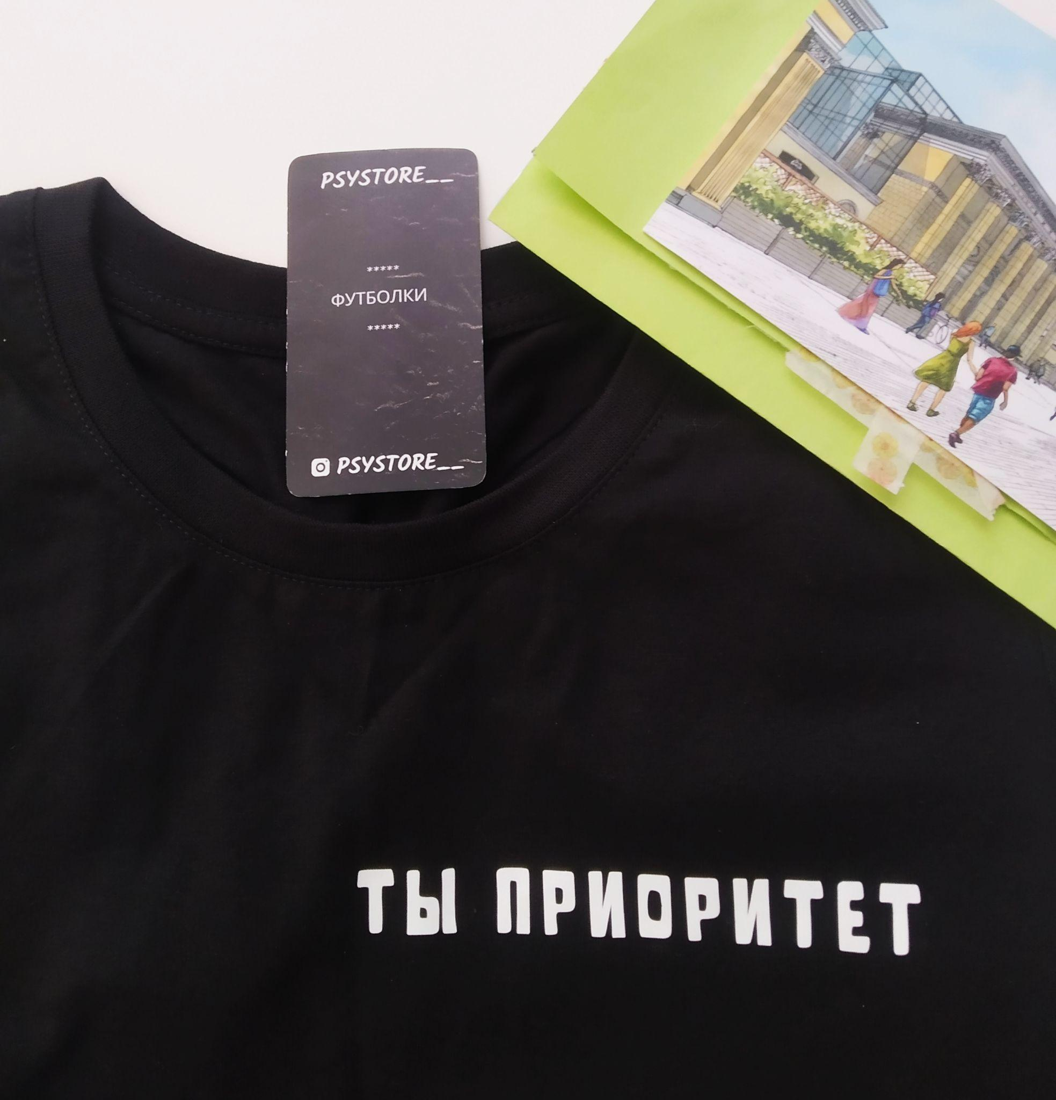
Футболки, которые будут отражать ваши характер и свойства, а также будут визуальным напоминанием-девизом, поддержкой, способом помнить о важном и ценном, а также возможностью подарить кому-то такие напоминания и немного уверенности, поддержки.

Slide 4
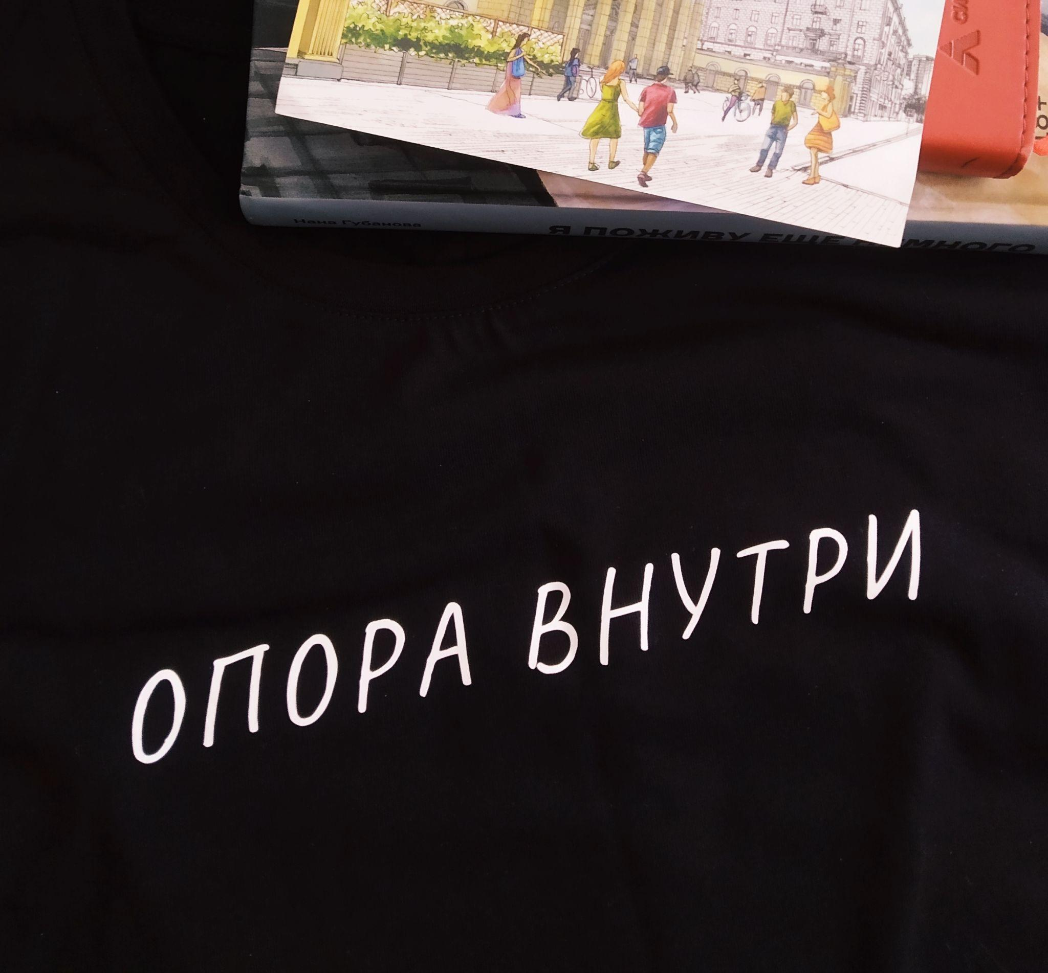
Психологическое просвещение через повседневные и доступные вещи - как относиться к себе, что ценное, на что обратить внимание, возможность остановиться и задуматься.

Slide 5
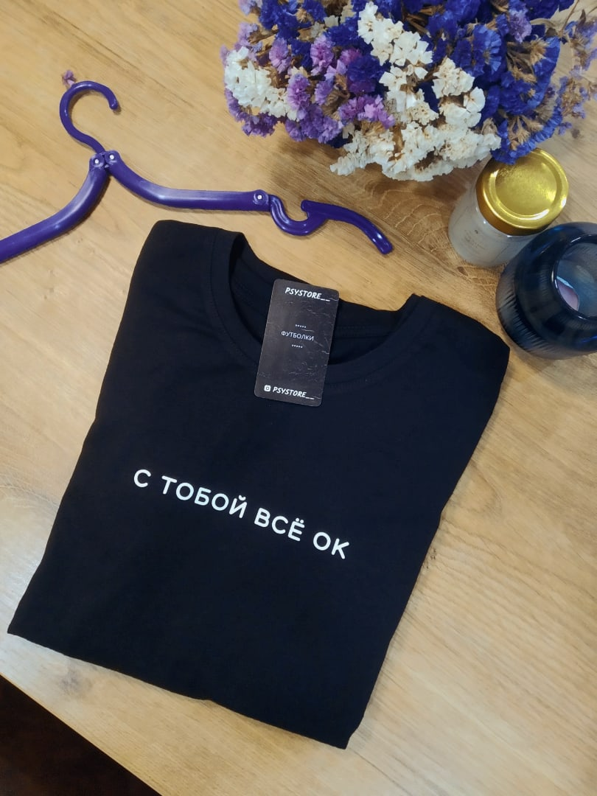
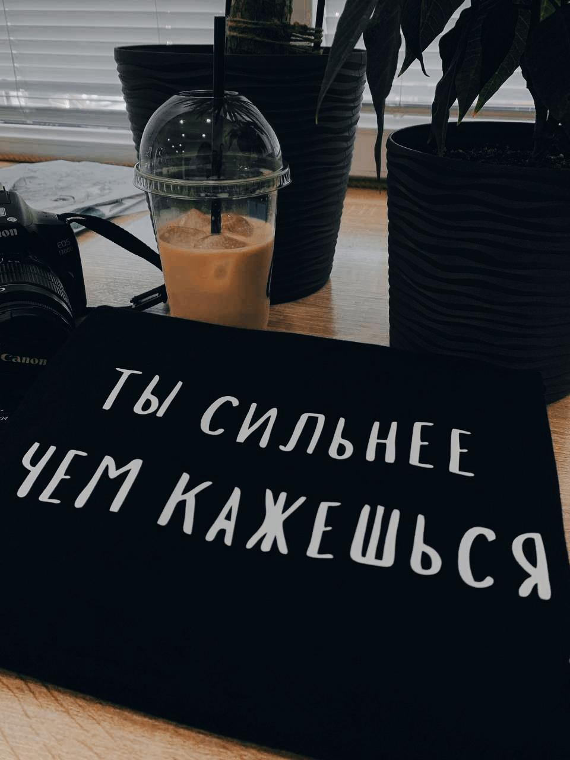

Slide 6
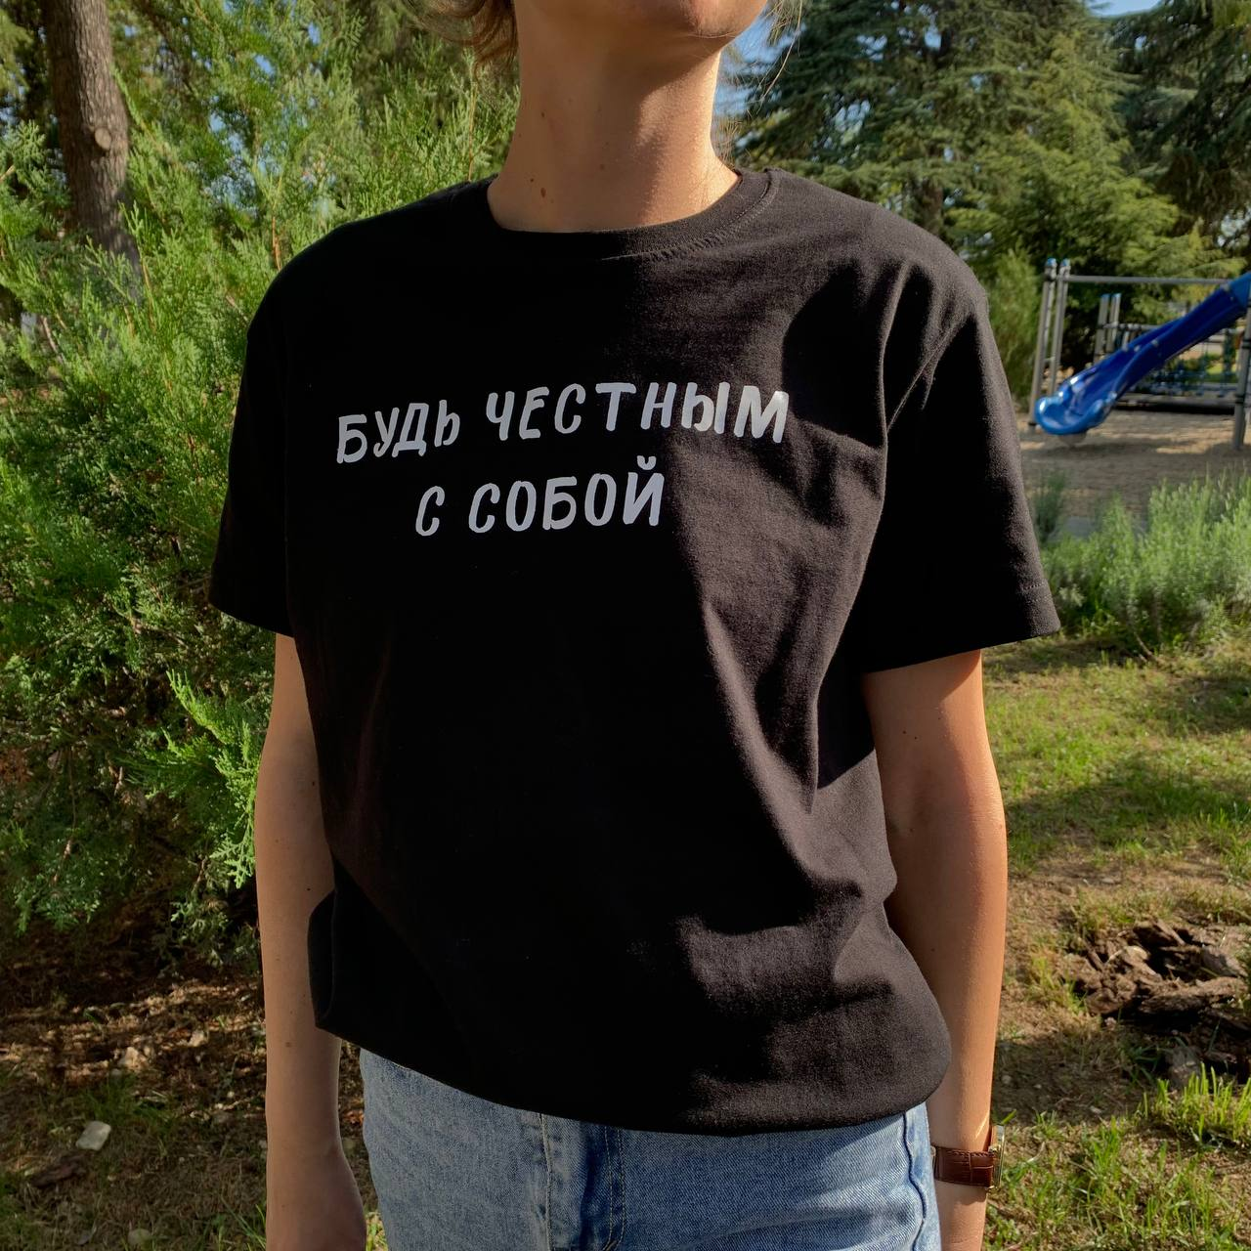
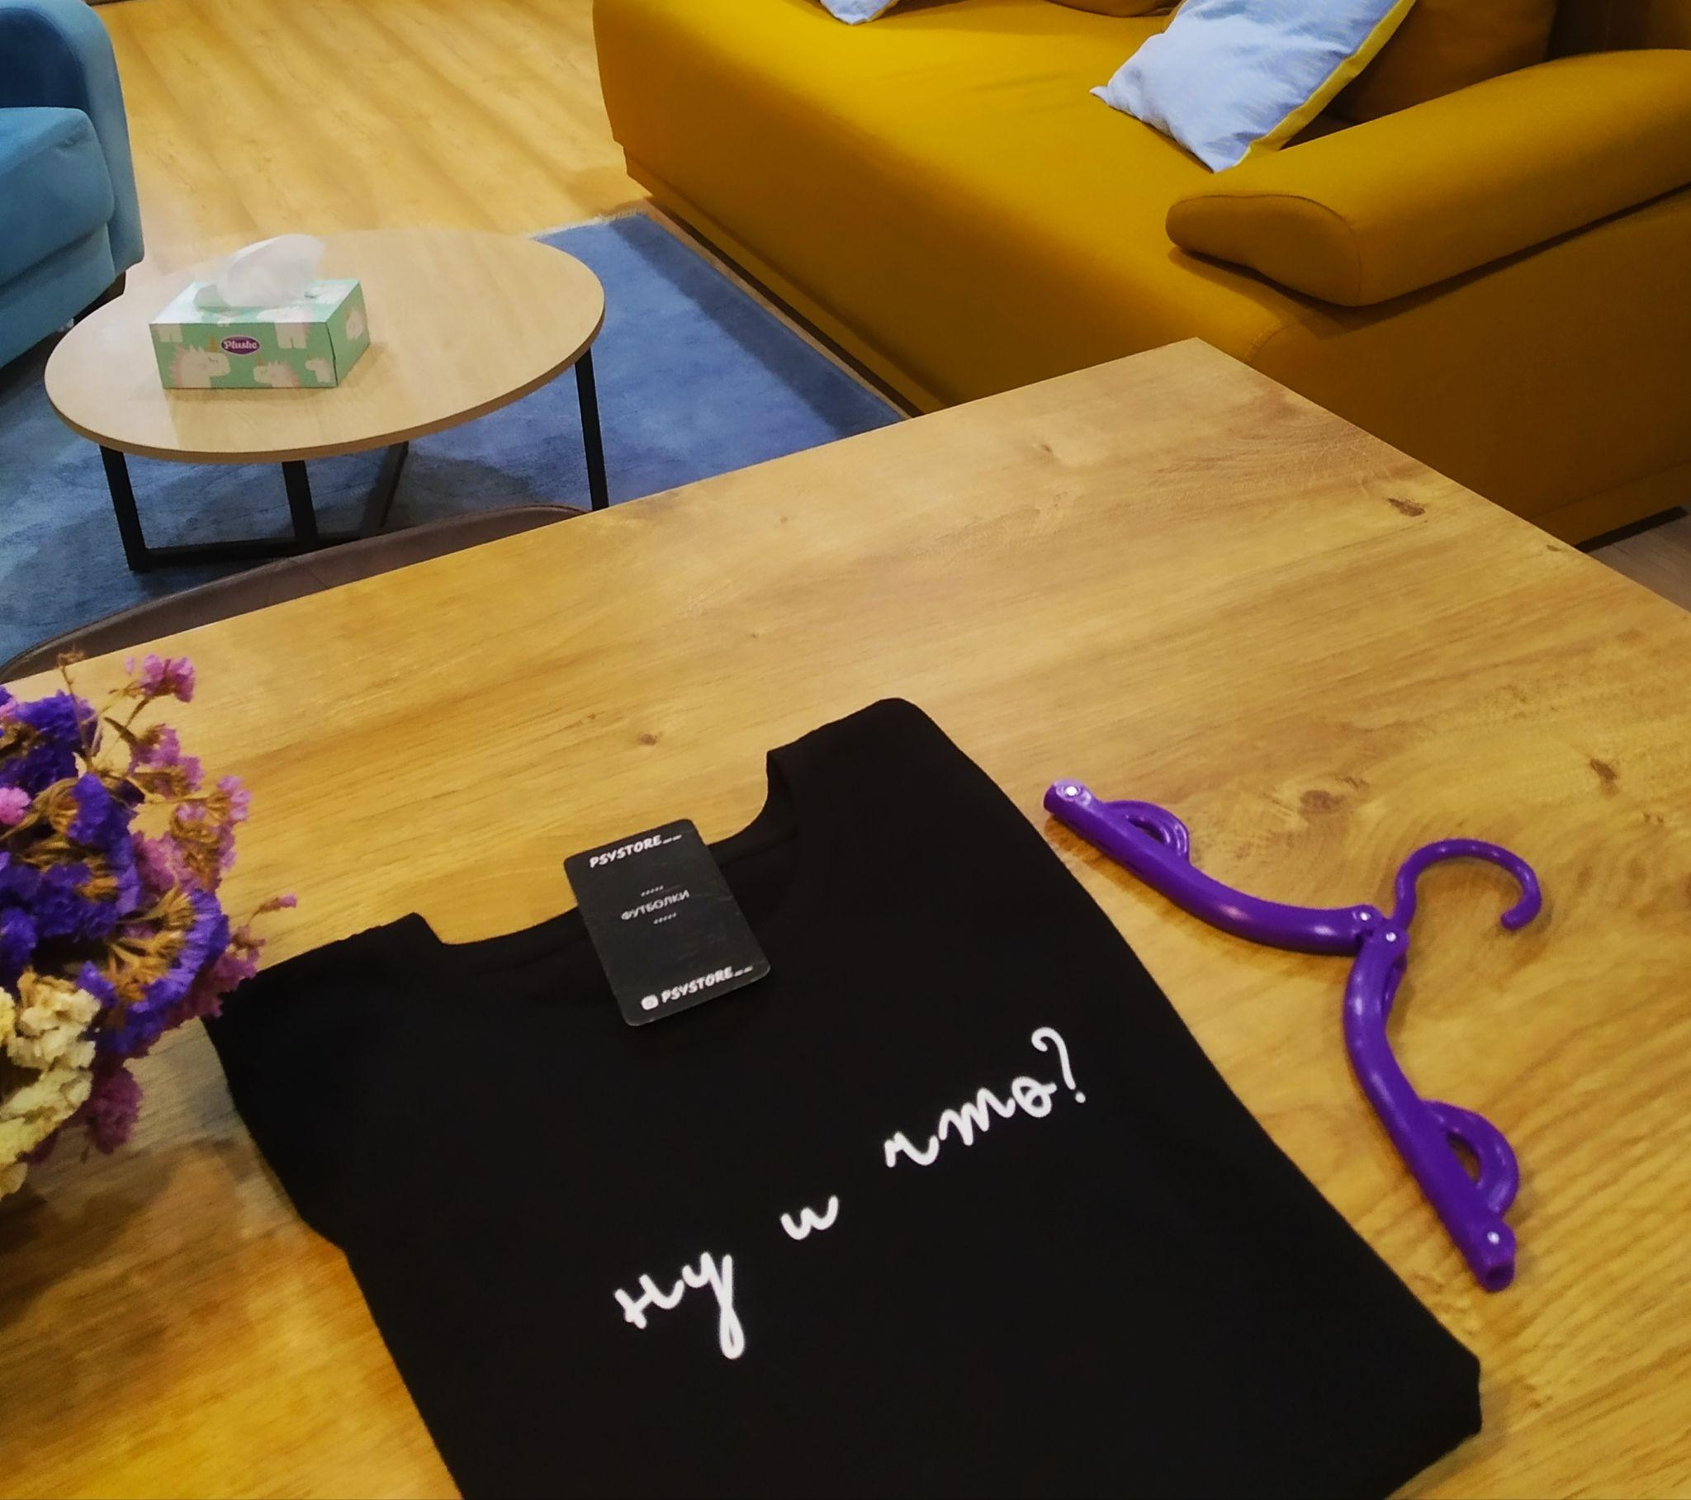
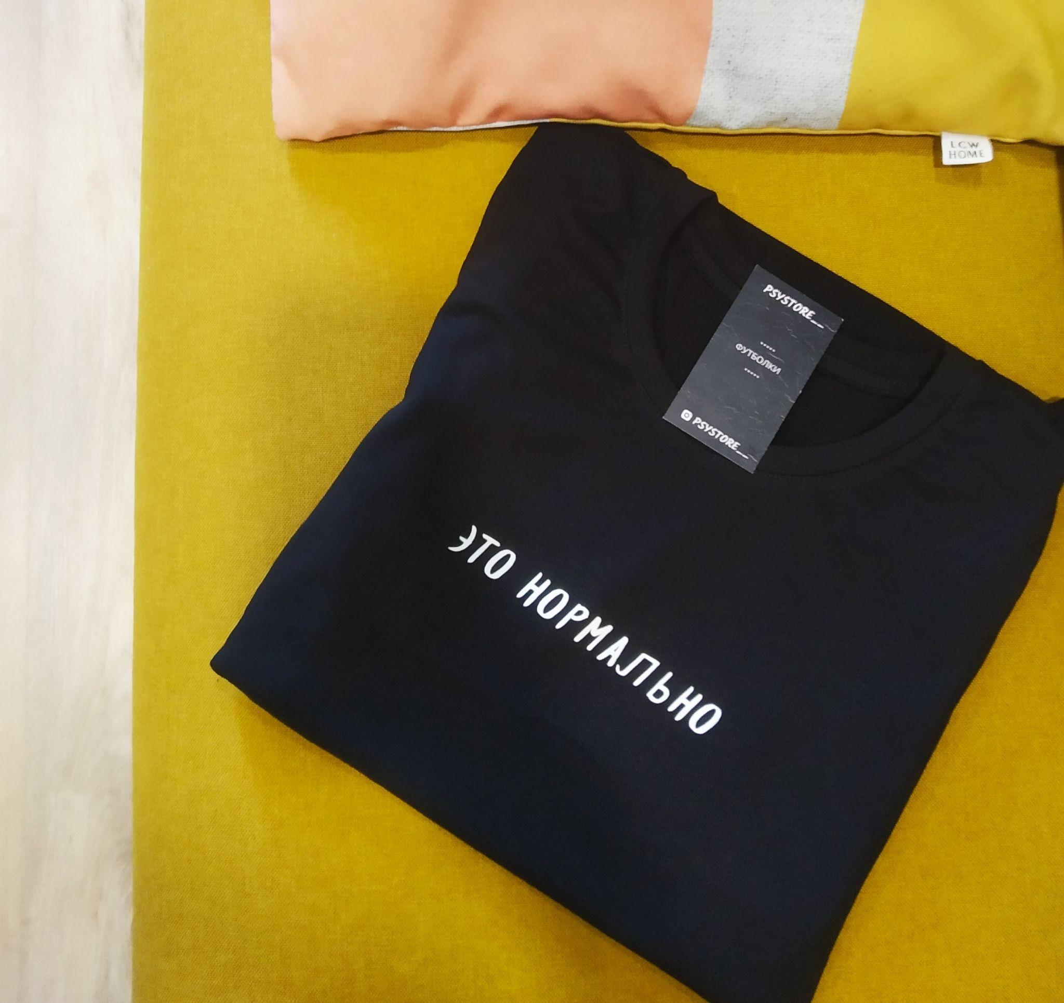

Slide 7
